Slide 1
YazYap 2021
Lise Öğrencilerine Yönelik Python Eğitimi
Ders 11
2.Uygulama Dersi

Slide 2
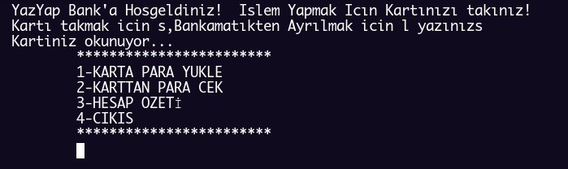
🚨 Uygulama Sorusu
Banka otomasyonu kodunu yazınız.

Slide 3
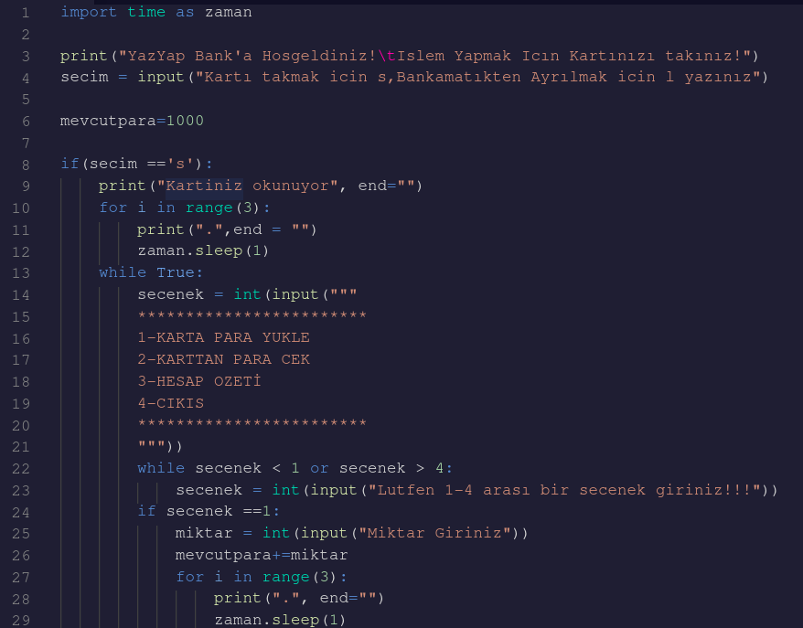
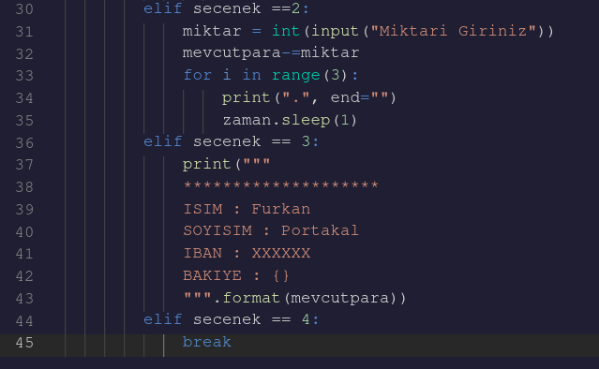
🎉 Uygulama Çözümü

Slide 4
🚨 Uygulama Sorusu
Python ile bir liste içinde 5’in katları olan sayıları listeleme.
sayilar = [18,22,15,85,65,30,10,20,32,34,28,101,5,4,32]

Slide 5
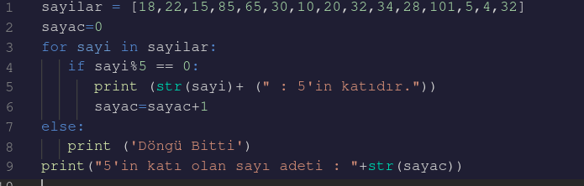
🎉 Uygulama Çözümü

Slide 6
🚨 Uygulama Sorusu
Bir string içerisinde belirlenen bir karakterin olup olmadığını kontrol eden Python programını yazınız. Kontrol etme işlemi fonksiyon içinde yapılmalıdır.

Slide 7
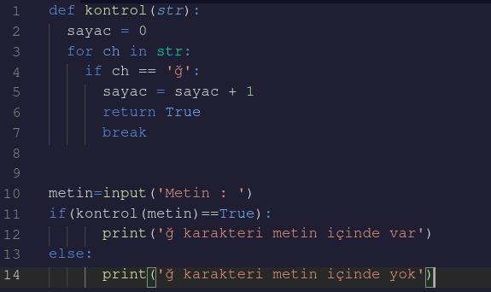
🎉 Uygulama Çözümü

Slide 8
🚨 Uygulama Sorusu
Randint fonksiyonunu kullanarak sayı tahmin oyunu yapalım.
Kullanılcak kod :
from random import randint
rand = randint(1,100)

Slide 9
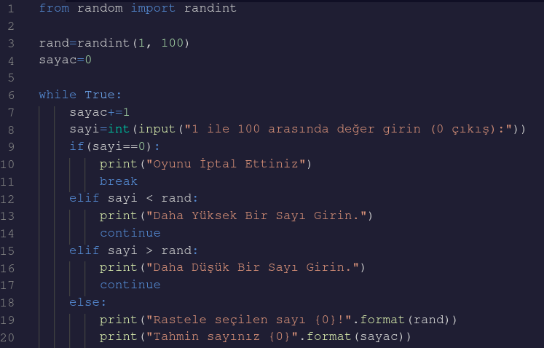
🎉 Uygulama Çözümü

Slide 10
🚨 Uygulama Sorusu
Kullanıcının girdiği 2 sayı arasındaki çift sayıların ortalamasını bulan Python kodunu yazalım. Sayının çift olup olmadığı fonksiyon ile kontrol edilmelidir.

Slide 11
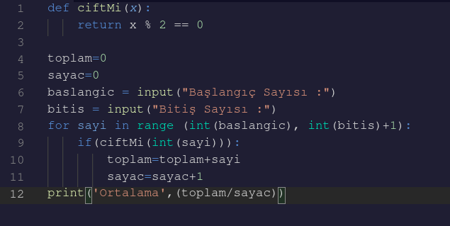
🎉 Uygulama Çözümü

Slide 12
🚨 Uygulama Sorusu
Kendisine gönderilen bir sayının tam bölenlerini bulan python uygulamasını yapınız.

Slide 13
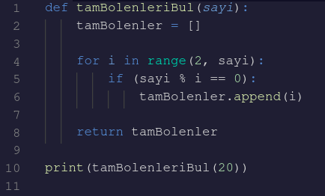
🎉 Uygulama Çözümü

Slide 14
🚨 Uygulama Sorusu
Fonksiyon kullanarak hesap makinasi kodu yazınız.

Slide 15
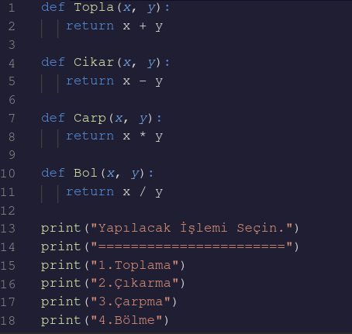
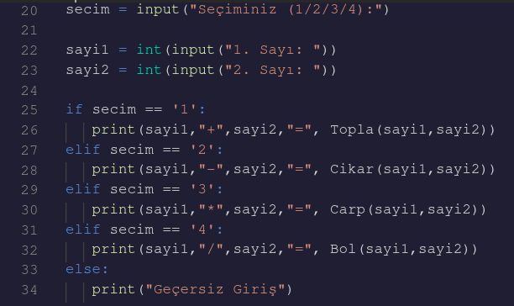
🎉 Uygulama Çözümü

Slide 16
Kaynakça
https://www.tasarimkodlama.com/
https://www.algoritmaornekleri.com/
https://mustafasolmaz.com/

